Slide 1
Von Neuman
Hard Disk Drive

Slide 2
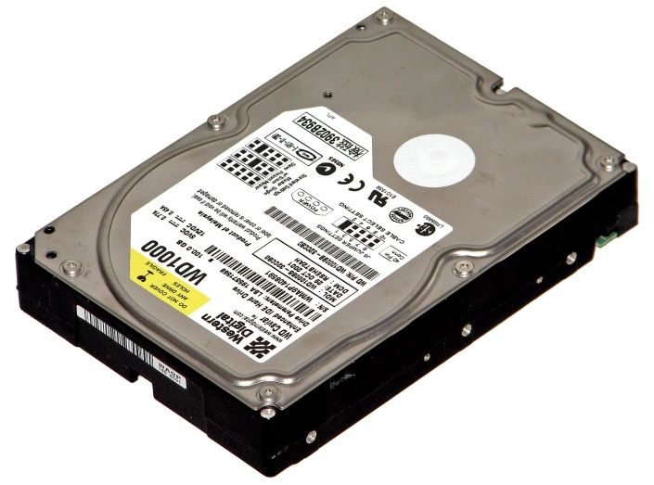
Introduction
Un hard disk drive (HDD) este un dispozitiv de stocare a datelor utilizat pentru stocarea și extragerea informațiilor digitale folosind unul sau mai multe discuri rigide, cu rotirea rapidă (discuri), acoperite cu material magnetic.

Slide 3
HARD DISK DRIVE
Este un dispozitiv de stocare a datelor pe un computer.
Este un dispozitiv de stocare secundar.
Este stocat in 0 (sau) 1.
Sistemul de operare, software-ul și cele mai multe fișiere sunt stocate pe HDD.
Inventat în 1954 de IBM. Capacități diferite, cum ar fi 10GB, 20GB, 40GB, 80GB etc.

Slide 4
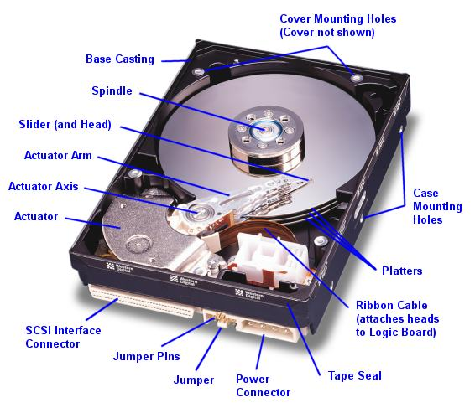
HARD DISK DRIVE COMPONENTS

Slide 5
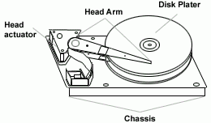
DISK PLATTER
Discul este alcătuit dintr-un material magnetic, în partea cu disc plat a unității.
Datele stocate pe disc.
Fiecare set de particule magnetice este o colecție numită un bit.
Noua tehnologie hard-drive utilizează metale subțiri și discuri de sticlă pentru a spori eficiența și a conduce capacitatea de stocare.

Slide 6
STEPPER MOTOR
Discul este alcătuit dintr-un material magnetic, în partea cu disc plat a unității.
Utilizeaza motoare stepper pentru a controla poziția capului de citire / scriere.
Motoarele stepper folosesc de obicei puterea de + 12V, dar unele unități noi de putere mică folosesc sursa de alimentare de + 5V.

Slide 7
SPINDLE MOTOR
Controleaza discul.
Acest motor se rotește la o viteză de 3600 până la 10.000 r.p.m.
Toate discurile se mișcă în aceeași direcție.

